Slide 1
Django Tutorial (April 23, 2022)
Django-документация:
https://docs.djangoproject.com/
Bootstrap5-документация:
https://getbootstrap.com/docs/5.0/getting-started/introduction/

Slide 2
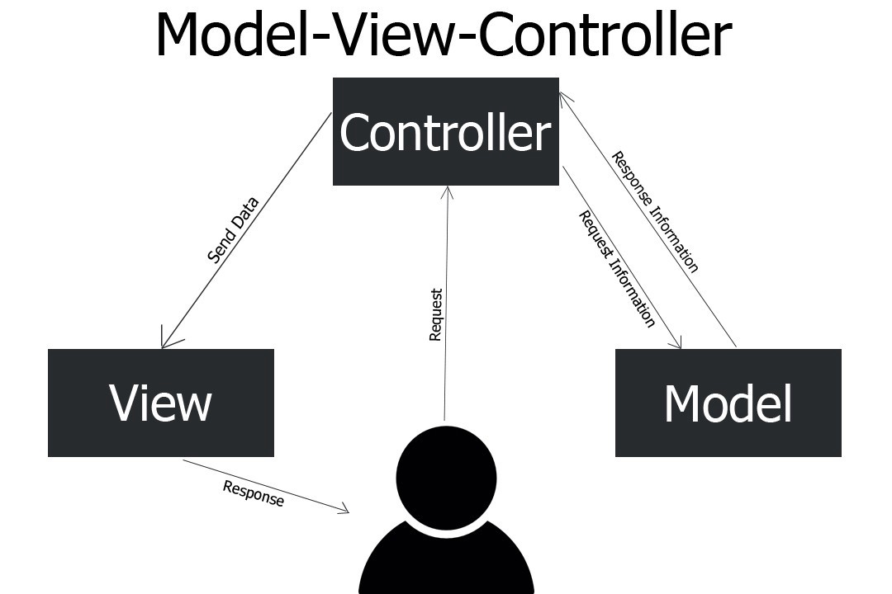
Django — это backend-фреймворк, использующий шаблон проектирования Model-View-Controller (MVC)
Видео, как работает Django:
https://www.youtube.com/watch?v=RLo9RJhbOrQ

Slide 3
Создание виртуальной среды, загрузка Django
Используемые версии на момент создания туториала:
python==3.8.10, Django==4.0.4
python3 -m venv venv
source venv/bin/activate
pip install Django
pip list
deactivate && pip list && source venv/bin/activate
python -m django --version

Slide 4
Создание проекта
django-admin startproject our_tutorial_project
появится папка, заходим в неё, рассматриваем файлики
manage.py: утилита командной строки, которая позволяет вам взаимодействовать с этим проектом Django различными способами. Вы можете прочитать все подробности об manage.py в django-admin и manage.py.
Внутренний каталог our_tutorial_project/ — это фактический пакет Python для вашего проекта. Его имя — это имя пакета Python, которое вам нужно будет использовать для импорта чего-либо внутри него (например, mysite.urls).
mysite/__init__.py: пустой файл, который сообщает Python, что этот каталог следует рассматривать как пакет Python.
mysite/settings.py: Настройки/конфигурация для этого проекта Django.
mysite/urls.py: объявления URL для этого проекта Django; «оглавление» вашего сайта на Django.
mysite/asgi.py: точка входа для ASGI-совместимых веб-серверов для обслуживания вашего проекта.
mysite/wsgi.py: точка входа для WSGI-совместимых веб-серверов для обслуживания вашего проекта.

Slide 5
Запуск сайта
python our_tutorial_project/manage.py runserver

Slide 6
Создание нашего приложения
cd our_tutorial_project
python manage.py startapp app
появилась ещё папка, рассматриваем файлики
подключаем созданное приложение в проект Django (our_tutorial_project/settings.py):
INSTALLED_APPS = [
'django.contrib.admin',
'django.contrib.auth',
'django.contrib.contenttypes',
'django.contrib.sessions',
'django.contrib.messages',
'django.contrib.staticfiles',
'app.apps.AppConfig'
]

Slide 7
Создаем первое представление (app/views.py)
from django.shortcuts import render
from django.http import HttpResponse
def index(request):
return HttpResponse("Hello, world. You're at the app index.")

Slide 8
Создаем первый маршрут (app/urls.py)
from django.urls import path
from . import views
urlpatterns = [
path('', views.index, name='index'),
]

Slide 9
Добавляем наш созданный маршрут в головные (our_tutorial_project/urls.py)
from django.contrib import admin
from django.urls import include, path
urlpatterns = [
path('', include(('app.urls', 'app'), namespace='app')),
path('admin/', admin.site.urls),
]

Slide 10
Проверяем, что работает
python manage.py runserver
переходим на
http://127.0.0.1:8000/

Slide 11
Описание задачи
Будем писать интернет-магазин
Для этого нам понадобится БД и сущности:
  Пользователь нашего магазина
  Товар
    Название
    Цена
    Категория
  Категория
    название
  Корзина пользователя
    товары

Slide 12
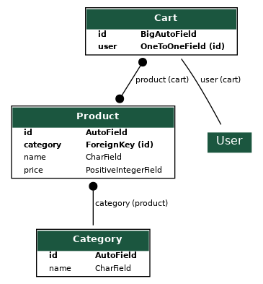
ERD

Slide 13
Какие БД можно подключать в Django помимо дефолтной sqlite?
PostgreSQL
MariaDB
MySQL
Oracle
SQLite
CockroachDB
Firebird
Google Cloud Spanner
Microsoft SQL Server
https://docs.djangoproject.com/en/4.0/ref/databases/

Slide 14
Создаём нужные модели (таблицы) (app/models.py)
from django.db import models
from django.contrib.auth.models import User
class Category(models.Model): # категория товара
id = models.AutoField(primary_key=True, help_text="Unique ID for this Category")
name = models.CharField(max_length=200)
def __str__(self):
"""
String for representing the Model object.
"""
return self.name

Slide 15
Создаём нужные модели (таблицы) (app/models.py)
class Product(models.Model): # товар
id = models.AutoField(primary_key=True, help_text="Unique ID for this Product")
name = models.CharField(max_length=200)
price = models.PositiveIntegerField(default=100)
category = models.ForeignKey('Category', on_delete=models.CASCADE)
def __str__(self):
"""
String for representing the Model object.
"""
return f"{self.name}, {self.price}, {self.category}"

Slide 16
Создаём нужные модели (таблицы) (app/models.py)
class Cart(models.Model): # корзина пользователя
user = models.OneToOneField(User, on_delete=models.CASCADE)
product = models.ManyToManyField(Product, blank=True)
def __str__(self):
return f"{self.user.get_full_name()} (@{self.user.get_username()}), {', '.join(self.product.all().values_list('name', flat=True))}"

Slide 17
Регистрируем эти модели (app/admin.py)
from django.contrib import admin
from .models import *
admin.site.register(Category)
admin.site.register(Product)
admin.site.register(Cart)
делаем миграцию (синхронизацию с БД):
python manage.py makemigrations
python manage.py migrate

Slide 18
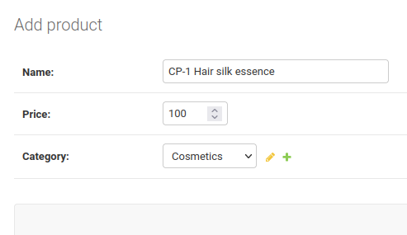
Заходим в админку, смотрим на получившиеся таблички
Делаем миграцию:
python manage.py makemigrations
python manage.py migrate
Создаём суперпользователя-админа:
python manage.py createsuperuser
Заходим на http://127.0.0.1:8000/admin/ под админской учёткой
и видим, что наши таблицы появились в БД
Даём нашему админу First Name и Last Name
Добавляем несколько категорий и
несколько товаров (2-3)

Slide 19
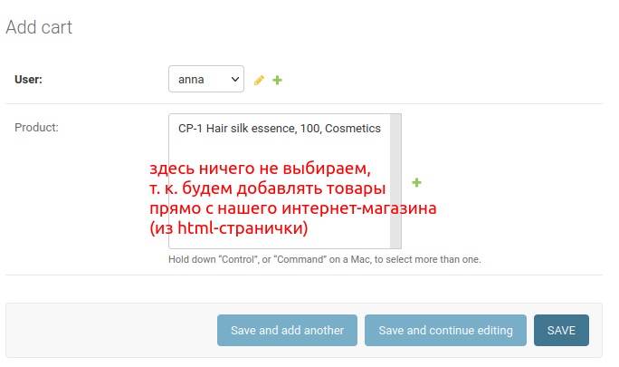
Создаём для нашего пользователя корзину

Slide 20
Пишем страничку с каталогом товаров
Создаём папку app/templates
Создаём в ней base.html (это «корневой» html, от него будут как бы наследоваться все наши странички)
Скопировать base.html

Slide 21
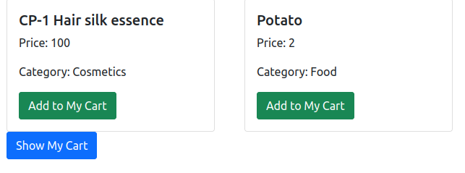
Пишем страничку с каталогом товаров (ajax)
Создаём в templates index.html (это главная страница сайта, которая сразу будет содержать каталог доступных товаров)
Скопировать index.html

Slide 22
views.py
urls.py
def index(request):
return render(request, 'index.html', context={})
def get_all_products(request):
all_products = Product.objects.all()
result = []
for product in all_products:
result.append(
{
'id': product.id,
'name': product.name,
'price': product.price,
'category': product.category.name
}
)
return JsonResponse(result, safe=False)
def add_product_to_cart(request):
product_id = request.GET.get('product_id')
this_user = request.user
this_user_cart = Cart.objects.get(user=this_user)
this_user_cart.product.add(product_id)
return HttpResponse(status=200)
from django.urls import path
from . import views
urlpatterns = [
path('', views.index, name='index'),
path('get_all_products', views.get_all_products, name='get_all_products'),
path('add_product_to_cart', views.add_product_to_cart, name='add_product_to_cart'),
]

Slide 23
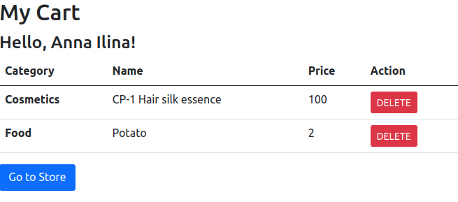
Пишем страничку с корзиной пользователя
(Django template tags)
Создаём в templates cart.html (это страница корзины нашего пользователя)
Скопировать cart.html

Slide 24
views.py
urls.py
def show_cart(request):
this_user = request.user
user_cart = Cart.objects.get(user=this_user)
user_products = user_cart.product.all()
result = {}
for product in user_products:
result[product.category.name] = {
'id': product.id,
'name': product.name,
'price': product.price
}
return render(request, 'cart.html', context={'result': result})
def delete_a_product(request):
product_id = request.GET.get('product_id')
this_user = request.user
this_user_cart = Cart.objects.get(user=this_user)
this_user_cart.product.remove(product_id)
return HttpResponse(status=200)
from django.urls import path
from . import views
urlpatterns = [
path('', views.index, name='index'),
path('get_all_products', views.get_all_products, name='get_all_products'),
path('add_product_to_cart', views.add_product_to_cart, name='add_product_to_cart'),
path('show_cart', views.show_cart, name='show_cart'),
path('delete_a_product', views.delete_a_product, name='delete_a_product'),
]

Slide 25
Результаты
Мы создали веб-приложение, у которого backend реализован на Django, а frontend — на HTML/JavaScript (+ Bootstrap5).
База данных — sqlite, имеет 3 сущности (+ User).
На страничке index.html расположен каталог товаров, содержащихся в БД, из которого можно добавлять товары в свою корзину.
На страничке cart.html можно просматривать и удалять добавленные товары.

